Slide 1
ЛИКОВНА КУЛТУРА
Сликарски материјали и технике
„ У морским дубинама“
Славица Пресељ

Slide 2
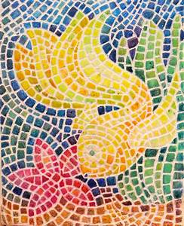
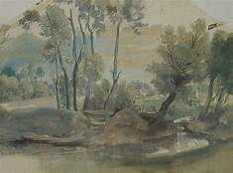
Сликарске технике:
гваш
пастел
акварел
акрил
темпера
мозаик
витраж
колаж

Slide 3
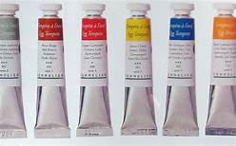
Темпера
Темпера је материјал који се разликује од акварела по густоћи боје. Боја је гушћа и покрива подлогу. Темпера је стара сликарска техника којом су сликари радили прије проналаска уљаних боја. Данашње темпера боје разликују се од темпера које су користили мајстори средњег вијека. Прије су то биле боје у праху и мијешале су се с јајетом, водом и сирћетом. Данас се производе школске и плакатне темпере које се фабрички чувају у тубама.

Slide 4
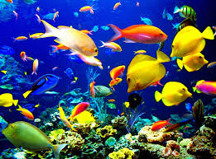
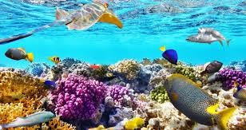
Сликарски мотив „У морским дубинама“

Slide 5
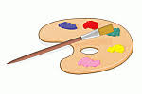
Задатак за самосталан рад
1. Користећи темпера боје насликај рад „У морским дубинама“.

